Slide 1
La notion de « Face » à l’épreuve des interactions pédagogiques en présentiel
Shin-Tae KANG
Doctorant ICAR
Université Lyon 2

Slide 2
Les rites d’interaction
Erving Goffman
1974

Slide 3
Notion de face
1. Concept de « Face »
2. Proposition d’un corpus
3. Analyses
4. Résultat
5. Conclusion
6. Discussion

Slide 4
CONCEPT DE FACE

Slide 5
Définition de face
« On peut définir le terme de face comme étant la valeur sociale positive qu’une personne revendique effectivement à travers la ligne d’action que les autres supposent qu’elle a adoptée au cours d’un contact particulier. » (1974 : 9)
« La face est une image du moi délinéée selon certains attributs sociaux approuvés, et néanmoins partageable(…). » (ibid.)
1. Concept de face

Slide 6
Questions de face
Quelle ligne de conduite l’individu adopte-t-il ?
1. « Garder la face » qui assure la confiance et l’assurance à l’individu ?
« Un individu garde la face lorsque la ligne d’action qu’il suit manifeste une image de lui-même consistante, c’est-à-dire appuyée par les jugements et les indications venus des autres participants, et confirmée par ce que révèlent les éléments impersonnels de la situation. » (1974 : 10)
1. Concept de face

Slide 7
Questions de face
« Dans notre société, lorsque quelqu’un montre (un) scrupule d’abord par devoir envers lui-même, on parle de fierté ; quand c’est par devoir envers des instances sociales plus larges dont il reçoit l’appui, on parle d’honneur. Si un tel scrupule s’applique aux choses du maintien, (…) par la façon dont une personne maîtrise son corps, ses émotions et (…), on parle alors de dignité, (…) » (1974 : 13)
1. Concept de face

Slide 8
Questions de face
2. « Préserver la face » des autres ?
« Par figuration (face-work) j’entends désigner tout ce qu’entreprend une personne pour que ses actions ne fassent perdre la face à personne (y compris elle-même). » (1974 : 15)
« La figuration sert à parer aux « incidents », c’est-à-dire aux événements dont les implications symboliques sont effectivement un danger pour la face. » (ibid.)
1. Concept de face

Slide 9
Face-work
Figuration
Evitement
Réparation
1. Concept de face

Slide 10
Types de figuration
Evitement :
Il peut être direct, on évite la rencontre, ou indirect, on évite certains sujets, on met un oeuvre des systèmes de protection du moi visant à nous faire « préserver la face ».
Réparation :
Elle passe par la reconnaissance du fait qu’un événement peut être considéré comme un incident. On s’efforce ensuite d’en réparer les effets. Il faut rééquilibrée la situation, il s’agit de « rétablir (…) un état rituel satisfaisant » (1974 : 21)
1. Concept de face

Slide 11
PROPOSITION D’UN CORPUS

Slide 12
Interaction pédagogique en présentiel
4 professeurs français / 4 universités coréennes :
Enseignant A, Université des langues étrangères d’Hankuk à Séoul
Enseignant B, Université nationale de Chungbuk à Cheongju
Enseignant C, Université nationale de Séoul
Enseignant D, Université de Sungkyunkwan à Séoul
1 stagiaire française de Master en FLE :
Enseignant E, Université nationale de Chungbuk à Cheongju
1 professeur de français « coréen » :
Enseignant F, Université nationale de Chungbuk à Cheongju
2. Corpus

Slide 13
 | Nombre d’année en Corée | Niveau d’étudiants | Nombre d’étudiants | Manuel | Outil didactique
Enseignant A | 24 années | 1ère année | 17 (11F/6H) | A propos 1 | Images projetées
 |  | 1ère année | 7 (6F/1H)
 |  | 2ème année | 11 (7F/4H) | A propos 2
Enseignant B | 15 années | A2-B1 | 19 (16F/3H) | Nouveau Taxi 2 | Travail en binôme
 |  | A1-A2 | 21 (19F/2H) | Nouveau Taxi 1
 |  | A1-A2 | 16 (13F/3H)
Enseignant C | 8 mois | A2 | 6 (6F/0H) | DELF A2 (CLE) | Travail classique
Enseignant D | 5 années | 2ème année | 16 (14F/2H) | Photocopies | Travail en groupe
 |  | 3ème année | 7 (7F/0H) |  | Débat (Discussion)
Enseignant E | 6 années | 2ème année | 9 (9F/0H) | Manuel rédigé par l’enseignant | Travail classique
 |  | 3ème année | 4 (2F/2H) |  | Activité vidéo
Enseignant F | 13 années | 1ère année | 35 (25F/10H) | Festival 1 | Cours Magistral CM

Slide 14
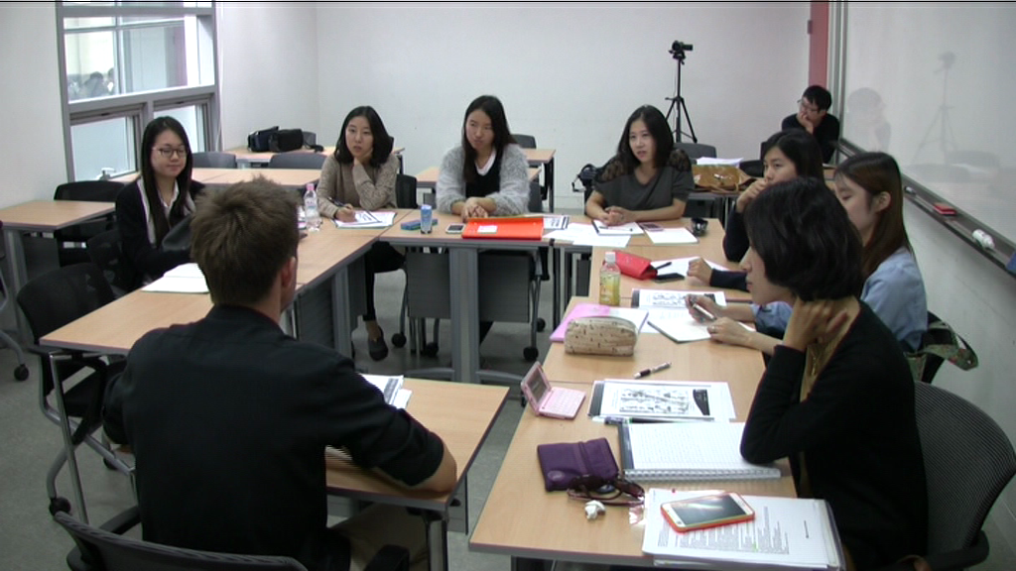
2. Corpus

Slide 15
ANALYSES

Slide 16
Figuration d’« Évitement »
Enseignant E - Activité : vidéo
3. Analyses : Evitement

Slide 17
« Face de E1 »
P : tu étudies la cuisine?
E1 : non::::=
P : tu étudies le français=c’est bizarre:::
E1 : oui:::(rire et évite le regard de P)
(05’)
P : pourquoi le français pour devenir
pâtissière? (en regardant E1)
(03’)
P : tu veux créer hein:::::::
E1 : (regarde à nouveau à P)
3. Analyses : Evitement

Slide 18
P : tu étudies la cuisine?
E1 : non::::=
P : =non tu étudies le français=c’est bizarre hein
E1 : oui:::(éclat de rire et tourne
son regard vers son papier)
(05’)
P : pourquoi le français pour devenir
pâtissière? (en regardant E1)
E1: (évite le regard de son enseignant)
(03’)
Evitement
en non-verbal + para-verbaux :
Geste (détournement de tête) + Rire/Silence
P : tu veux créer hein tu veux créer:::
E1 : (regarde à nouveau à P)
3. Analyses : Evitement

Slide 19
« Face de P »
P : tu étudies la cuisine?
E1 : non::::=
P : =tu étudies le français c’est bizarre:::
E1 : oui:::(rire et évite le regard de P)
(05’)
P : pourquoi le français pour devenir
pâtissière? (en regardant E1)
(03’)
E1 : (regarde son document)
P : tu veux hein, tu veux créer::hein:::hein (tu
vas créer à Séoul et à Paris un Séoulddeok E2: (boulangerie
E1 : Séoulddeok/
P : oui=Séoulddeok tu connais pas/
Réparation
avec humour
P : y a ici en Corée Paris Bagu(ette à Paris on
va faire un Séoulddeok
E1: (ah::(éclat de rire) nON::::
3. Analyses : Evitement

Slide 20
FIGURATION de « Réparation »
Enseignant D - Activité : débat
3. Analyses : Réparation

Slide 21
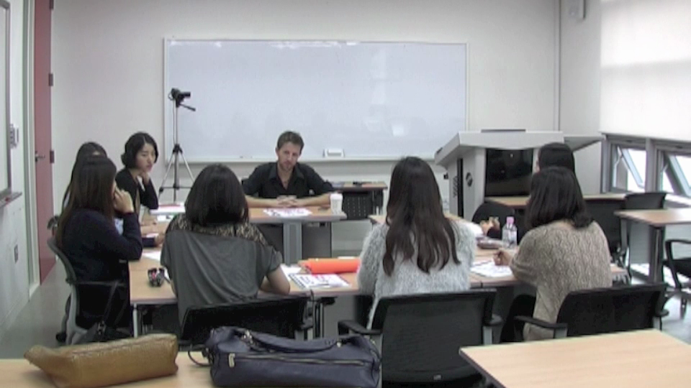
P : d’accord=
E1 : =je pense:::les machos français sont
plus horribles que:::les machos coréens: (c’est:::c’est extrême::
P : (hum::
E1 : c’est juste:: c’est quelque chose personnelle:::
(rire et fait le signe ‘non’ avec la main)
P : bon:::: ok (02’)
E1: (rire)
P : (regarde le document) alors::: regardez hein:::(cherche un document)
heu::ce document là
1. Sommation
2. Réparation
3. Acceptation
3. Analyses : Réparation

Slide 22
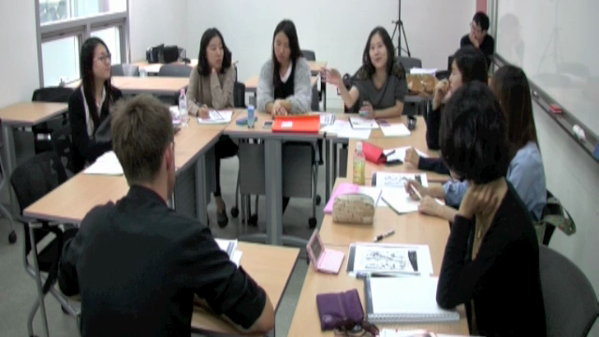
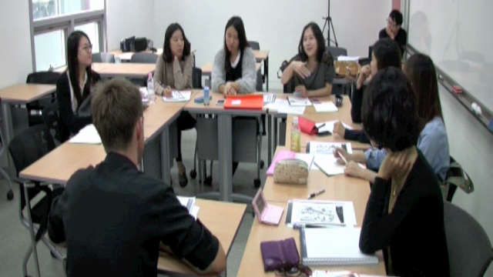
Réparation
en co-verbal :
Parole (« c’est quelque chose
personnel »)
+ Geste (battement)
Réparation
en para-verbal :
Rire
3. Analyses : Réparation

Slide 23
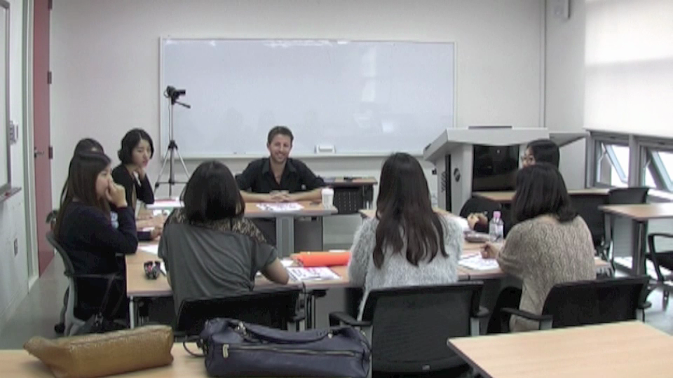
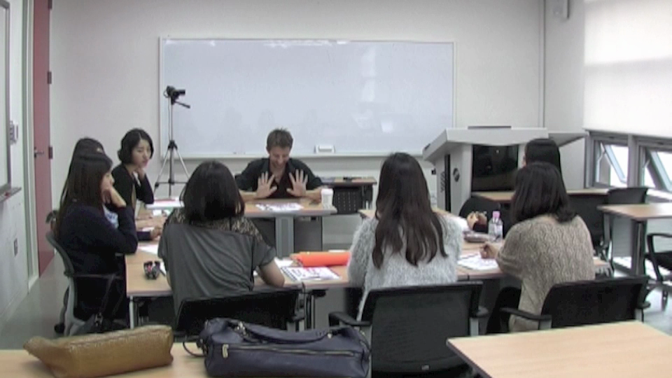
Evitement en para-verbal
et en co-verbal :
- Rire et Parole (bon)
- Geste (battement et
détournement de tête)
3. Analyses : Réparation

Slide 24
RESULTAT

Slide 25
Face-work en interaction pédagogique
Différents modes « stratégiques » selon 2 types de face-work :
Evitement : détournement de tête, silence, rire et minimisation de la parole comme ‘bon’, ‘oui’.
Réparation : geste de « battement » accompagnant une éventuelle prise de parole ou marque d’humour dans un échange.

Slide 26
Différents modes de face-work
Face-work | Type | Exemple
Evitement | Non-verbal | Détournement de la tête Regard
Réparation | Co-verbal | Enoncés, humour (Plaisanterie) Geste (de battement)
Para-verbal : Rire / Silence

Slide 27
CONCLUSION

Slide 28
Conclusion
La notion interactionnelle de « face » peut être un outil expliquant la différence de modes communicatifs dans les formes diverses, pour « préserver la face » à travers un conflit d’événement ou d’activité :
La prise de distance (au sens de Schegloff et Sacks, 1974)
Minimiser la parole (« bon », « oui », « ok » etc.)
Éviter le regard
Amener un moyen « indirect » comme le silence, le rire ou une marque d’humour dans l’échange (comme dans l’exemple de « Séoulddeok »)

Slide 29
DISCUSSION

